Slide 1
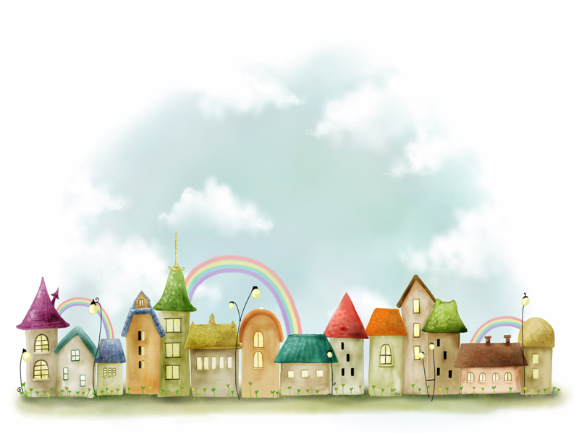


Chủ đề nhánh: MỘT SỐ PTGT ĐƯỜNG THỦY
Hoạt động làm quen với Toán
Sắp xếp theo quy tắc 1-1
Lớp Mầm
GV: Huỳnh Thị Kiều My
NGÀY 12-03-2026
NĂM HỌC: 2025-2026.

Slide 2
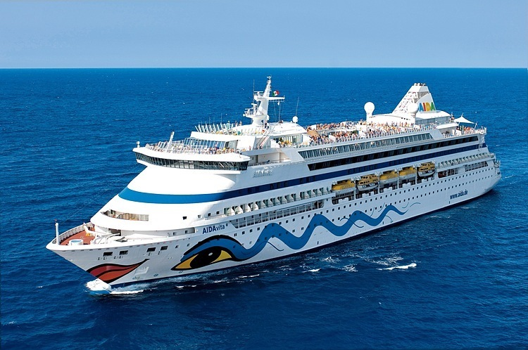

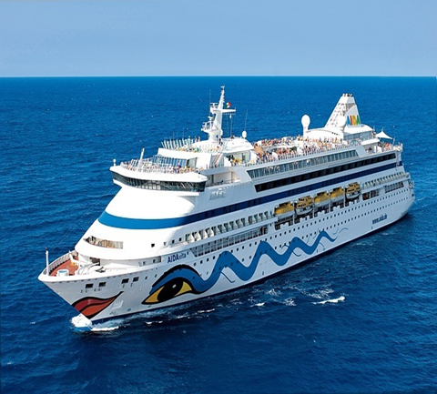
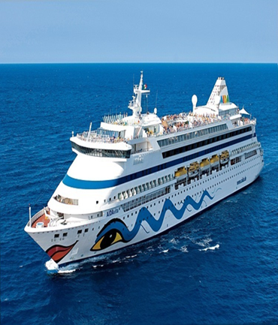


Slide 3
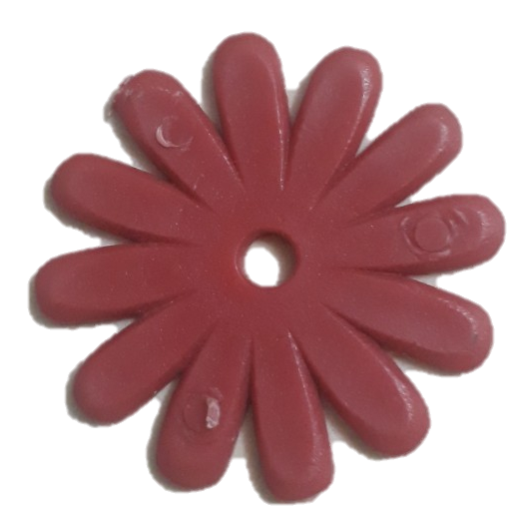
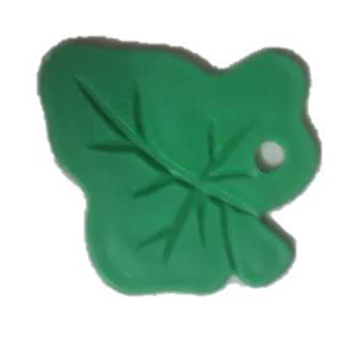

Slide 5
Trò chơi: Vòng tròn tình bạn

